Slide 1
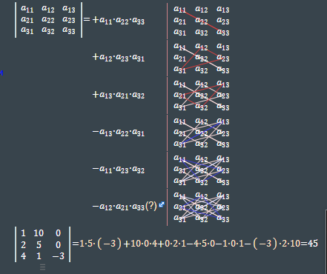
Калькулятор матриц
Проект создан студентами группы БИС 23-3: Донник И.П Марченко Л.А.

Slide 2
Цель проекта:
создать калькулятор матриц с интерфейсом

Slide 3
Наши задачи:
- Создать приложение без использования теринала
Создать функцию нахождения определителя матрицы А
Создать функцию нахождения обратной матрицы
Создать функцию транспонирования матрицы
Создать функцию вычисления ранга матрицы А
Создать функцию сложения, вычисления, умножения матриц

Slide 4
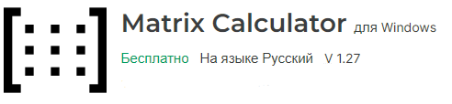
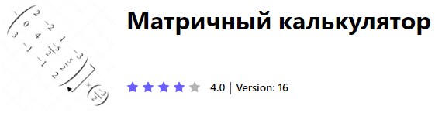
Существующие калькуляторы матриц:
1) Matrix Calculator
2) Матричный калькулятор
Бесплатное
Плохой перевод на русский
Неудобный интерфейс
Большой функционал
Небольшое количество скачиваний
Доступен в России
Бесплатное
Есть русский язык
Неудобный интерфейс
Большой функционал
Количество скачиваний более 100к
Нет версии на ПК

Slide 5
КОД
Используются библиотеки numpy и PySimpleGUI (sg)
numpy нужен для работы с матрицами
PySimpleGUI (sg) нужен для создания интерфейса
1) Эта команда создает одно текстовое поле, которое имеет ключ '-1.1-’, c размером 2 и выравнивание по центру.
matrix_a_layout = [[sg.Text('Матрица A:')],
[sg.InputText(key='-1.1-', size=2, default_text='0’, justification='centre’),
sg.InputText(key='-1.2-', size=2, default_text='0', justification='centre'),
sg.InputText(key='-1.3-', size=2, default_text='0', justification='centre')],
[ ... ]]

Slide 6
2) Эта команда создает окно с помощью функции window = windows.matrix_enter()
3) event, matrix = window.read() - это команда ожидает событие от пользователя. event - тип события (например, нажатие кнопки), и matrix - значение матрицы, введенное пользователем.
4) matrix_a_created = np.array(matrix_a_list, dtype=float) - Эта команда создает numpy массив matrix_a_created, который содержит значения матрицы, представленной в виде списка matrix_a_list. Каждый элемент списка matrix_a_list представляет собой список из трех элементов, соответствующих строке матрицы. Значения матрицы приводятся к типу float.
5) if event == sg.WIN_CLOSED:
break
Этот код проверяет, было ли закрыто окно PySimpleGUI. Если это произошло, то программа завершается.
6) operations = [
[sg.Button('Найти определитель матрицы A', key='-DET-', size=(30, 1)),
sg.Button('Найти обратную матрицы A', key='-INV-', size=(30, 1))],
[...]]
Этот код создает кнопки с названиями и ключами с размерами кнопкой (30 длина, 1 высота)

Slide 7
7) window = sg.Window('Matrix Calculator', layout,
font='Arial 12 bold',
background_color='lightgrey',
grab_anywhere=True)
Этот код создает окно с название "Matrix Calculator" и макетом, который был определен ранее в переменной "layout". Окно имеет жирный шрифт Arial размером 12, и светло-серый цвет фона. grab_anywhere позволяет перемещать окно, щелкая мышкой в любом месте.
7
Запуск matrix_calc.py
Ввод значений матрицы от пользователя
Ожидание выбора действия над матрицей от пользователя через ключи (event)
Выполнение функции в соответствии с ключом
Пользователь хочет закрыть приложение?
Закрытие приложения (крестик) используя break для выхода из цикла чтобы завершить работу программы
да
нет

Slide 8
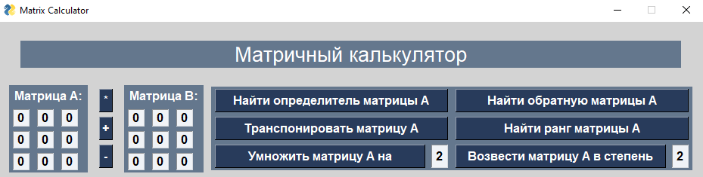
Вывод
В ходе проекта было реализован калькулятор матрицы с возможностью найти определитель,
обратную, ранг, транспонировать, умножить матрицу на какое-то число, возвести матрицу в какую-то степень.
На данный момент в проекте не реализован вывод матрицы в окно приложения, чтобы не использовать терминал
В будущем можно будет добавить возможность менять число строк и столбцов в матрице, добавлять новые матрицы и создать строку где можно будет составить свое уравнение и найти его решения.

Slide 9

Спасибо за внимание

